Slide 1

DirectX 2D Portfolio
기획서
이현중

Slide 2
목차
1. 게임개요
2. 개발 목표
3. 클래스 개요도
4. 개발 일정

Slide 3
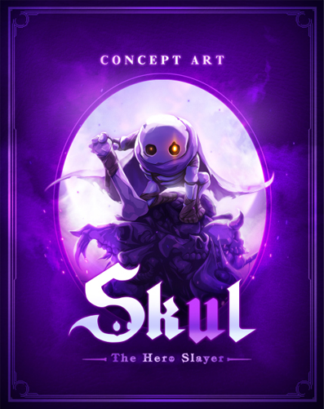


1. 게임 개요
타이틀 | Skul The Here Slayer
장르 | Roguelike Action Game
플렛폼 | PC
라이브러리 | WinApi, DirectX11, FMOD, ImGUI
개발인원 | 1인

Slide 4
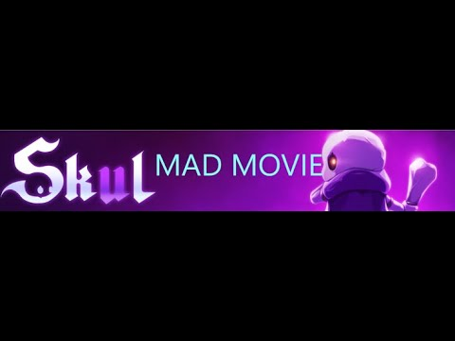
1. 게임 개요 - 게임영상

Slide 5
2. 개발 목표
1. 완성도
카메라 워크, 애니메이션, 사운드출력, UI 등의 제작
2. 반복작업의 단순화
맵을 제작할 맵에디터의 효율성
3. 최적화
타일 맵을 이용한 맵과 여러 캐릭터가 나오는 게임 환경에서의 최적화
4. 개발성
새로운 캐릭터 또는 새로운 콘텐츠를 추가하기 용이한 프레임워크를 제작

Slide 6
3. 클래스 개요도 - MapEditer
MapEditer
플레이어와 충돌을 일으키는 맵
Tile을 RanderTargetView를 이용하여 미니맵을 생성
Tile
가장 뒤에 생성될 배경
BG
움직이나 플레이어에게는 영향을 주지않는 구조물
BinaryData
MoveObject
플레이어에게 영향을 주는 구조물로 함정, 아이템 구조물 등에 사용
EffectObject
플레이어와 몬스터의 위치와 몬스터의 키값만을 가지는 데이터로
몬스터의 이름 키값을 이용하여 MapManager클래스를 이용해 생성한다.
Player Enemey

Slide 7
3. 클래스 개요도 - PlayCycle
PlayerManager 클래스
EnemyManager 클래스
MapManager 클래스
map자료형에 몬스터를 담은후
맵 로드시 키값을 이용하여 몬스터의 정보를 복사하여 새로 생성하는 구조
맵은 맨뒤 출력될 배경,
영향은 주지않지만 움직이는 장식품
플레이어의 발판등의 타일
폭탄이나 함정등을 사용할 구조물
기본 움직임 가상함수
구조체 DefalutState
vector<Skul*> Skuls
Skul* SelectSkul
list<item*> Inventory
int money
두 종류의 캐릭터를 소유할수 있다.
플레이어의 기본상태의 스텟을 보유
아이템을 저장하는 인벤토리
재화, UI, 데미지 연산등은
PlayerManager를 통하여 다른 Manager클래스들과 연계하여 사용한다.
몬스터가 죽었을때 죽인몬스터수를 저장
Quad* BG
vector<MoveObject*> ornament
vector<EffectObject*> objects
vector<Tile*> tiles
void DeathMonsterCount()
map<string key, enemy*> EnemyFrame
vector<Enemy*> Enemys
Skul클래스
Item클래스
Enemy클래스
Object클래스(Move,Effect)
각종 변신 캐릭터
각종 아이템
각종 몬스터
각종 구조물

Slide 8
3. 클래스 개요도 - GameCycle
BinaryData
MidBos
StageBos
GameManager 클래스 스테이지 생성
두 보스는 일반 몬스터와는 다른 클래스로 제작하며
중간보스와 스테이지 보스를 상속하여 다른 여러 보스들을 생성하기 용이하도록 제작
PlayCycle
GameUI 클래스
StateUI
InventoryUI
DropSystem 클래스
UpgradeUI
TextUI
vector<EffectObject*> dropEffectObjectFrames vector<itemp*> dropItems void DropItem(Vector2 pos) void DropEffectobject(Vector2 pos)
MonstNomalUI
BossUI
몬스터를 죽이거나 몇몇 지형물을 파괴했을때
DropSystem클래스의 함수를 이용하여 아이템을 드랍하는 클래스
각 맵은 미리 제작해둔 맵중 스테이지에 맞는 맵을 랜덤으로 호출하며
클리어한 맵의 갯수에 따라 상점, 중간보스맵, 스테이지 보스맵을 생성

Slide 9
4. 개발일정
 | 1주차 |  |  |  |  | 2주차 |  |  |  |  | 3주차 |  |  |  |  | 4주차
플레이어
몬스터
맵에디터제작
스테이지로드
중간보스, 보스
이벤트 오브젝트
아이템, 인벤토리
아이템UI
플레이어UI
몬스터UI
Sound
기타작업

